Slide 1


Slide 2

INTEGRAÇÃO FINANCEIRA NO S&OP
AULA 01

Slide 3
INTEGRAÇÃO CORPORATIVA
INTEGRAÇÃO DE PESSOAS
INTEGRAÇÃO
TECNOLÓGICA
INTEGRAÇÃO PROCESSO
PLANEJAMENTO
VENDAS E OPERAÇÕES
INTEGRATED
BUSINESS
PLANNING
INTEGRAÇÃO DA
EXECUÇÃO
INTEGRAÇÃO
FINANCEIRA

Slide 4
OBJETIVO DA INTEGRAÇÃO FINANCEIRA?
“Proporcionar ao Business projeções de
resultado para análises e decisões proativas,
visando a garantia de melhor utilização
dos recursos já investidos ou à investir.”

Slide 5
PRINCIPAIS DESAFIOS ENCONTRADOS
Por que não avanço com esse assunto?
Falta de Entendimento Processo por parte de Finanças
Time de finanças não engajado no processo
Poder da Informação
Centralização das informações
Empresa capital fechado (desafio ainda maior)
Canal direto do CFO com Presidente

Slide 6
REALIZANDO A INTEGRAÇÃO FINANCEIRA
MERGE DE SKILLS
SALES AND OPERATIONS
Previsão de Vendas
Estratégias de Atendimento
Política de Estoques
Capacidades Produtivas
Capacidades Logísticas
Etc
FINANCIAL
Custos
Investimentos
Fluxo de Caixa
Necessidade de CG
Gestão dos Recursos
Etc

Slide 7
Reuniões de S&OP (Sales and Operations Planning)
1.Coleta de Dados
2.Consenso Comercial
3.Consenso Operacional
4.Consenso Financeiro
5.Consenso Executivo

Slide 8
Olhar Financeiro em todo o ciclo do S&OP

Slide 9
VISÃO FINANCEIRA EM TODAS AS ETAPAS DO PROCESSO
1.Coleta de Dados
2.Consenso
Comercial
3.Consenso
Operacional
4.Pré-S&OP
5.S&OP
Executivo

Slide 10
VISÃO FINANCEIRA EM TODAS AS ETAPAS DO PROCESSO
1.Coleta de Dados
2.Consenso
Comercial
3.Consenso
Operacional
4.Pré-S&OP
5.S&OP
Executivo

Slide 11
1. COLETA DE DADOS
LANÇAMENTO DE NOVOS PRODUTOS
Expectativa de Volumes
Expectativa de Receita R$
Expectativa de Margem
Apresentar e discutir mensalmente o Previsto x Realizado

Slide 12
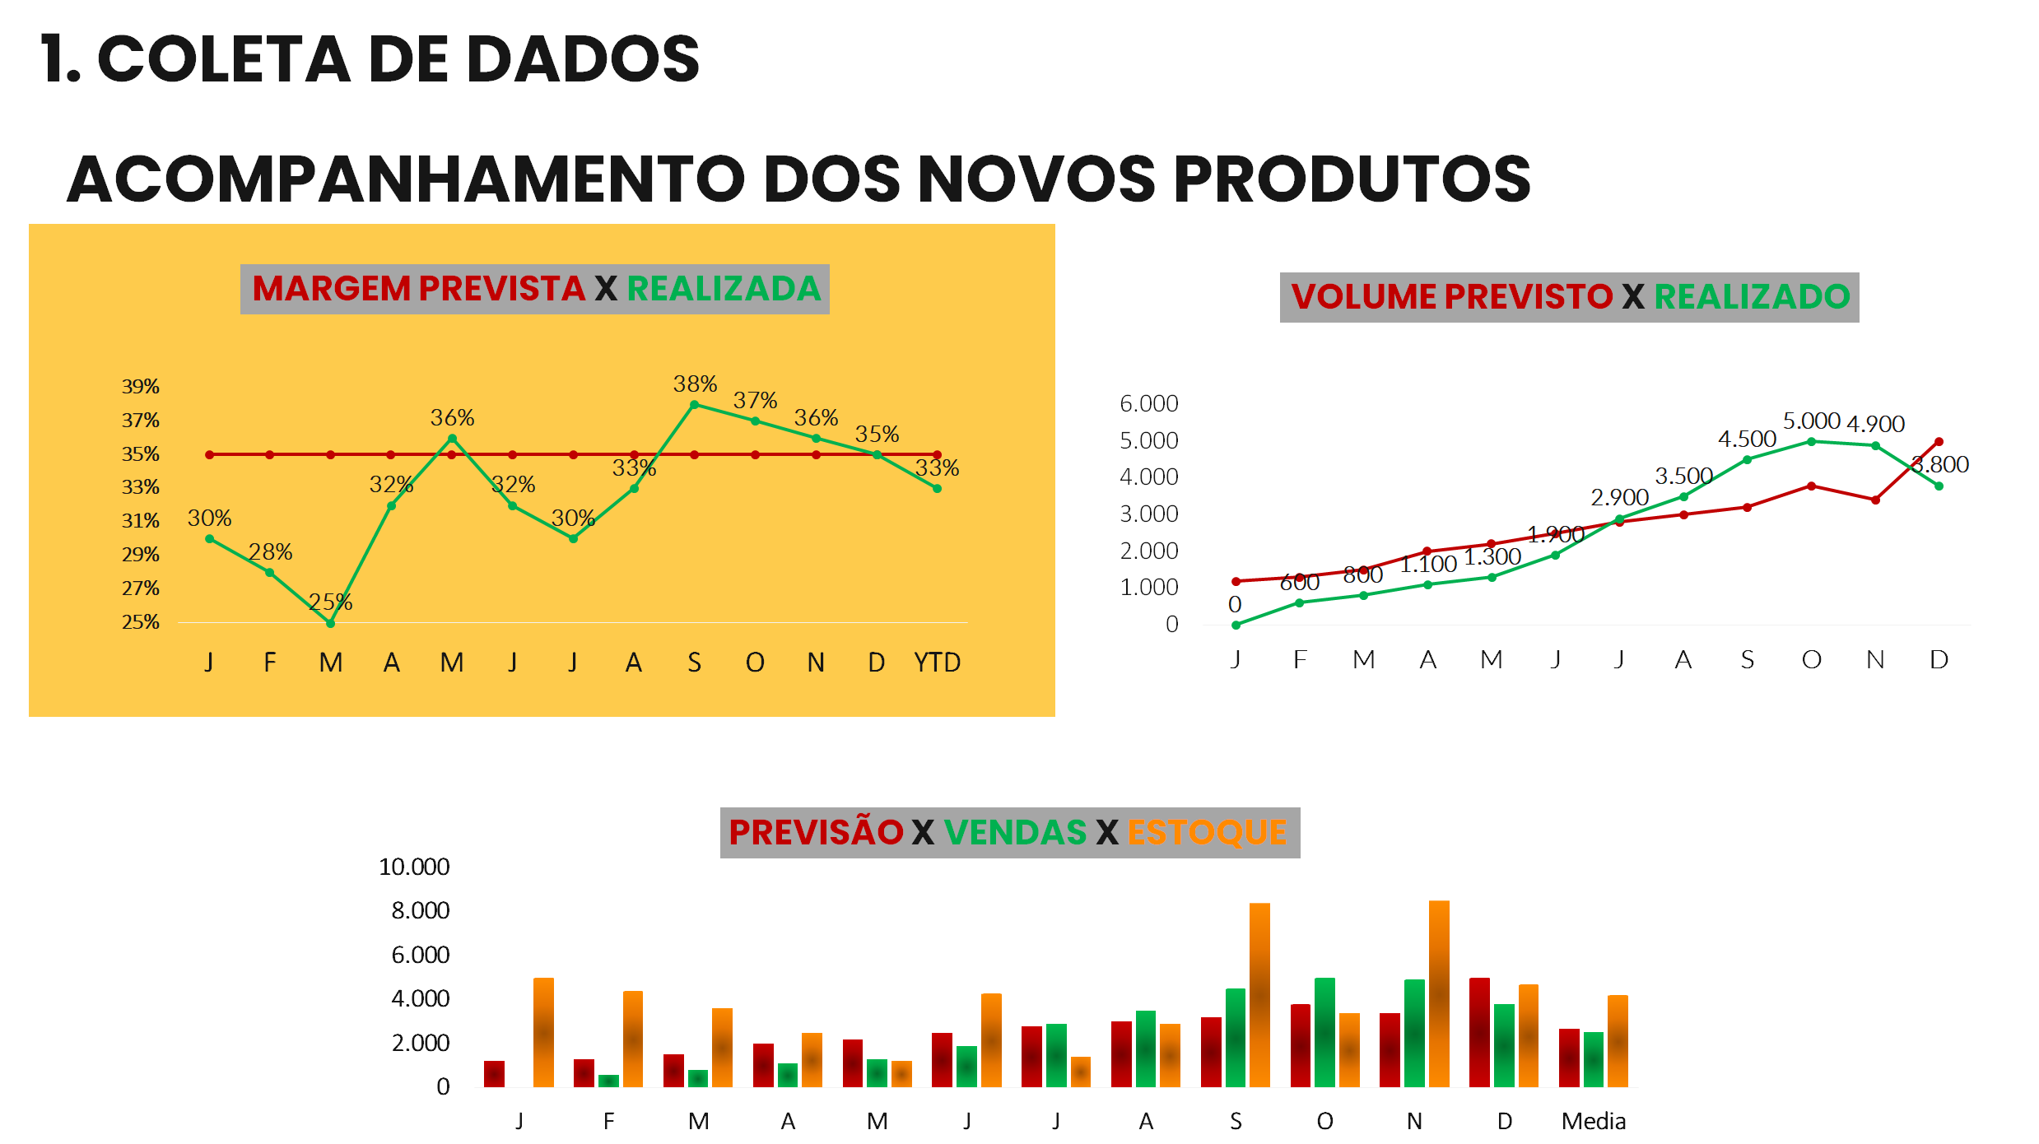

Slide 13
VISÃO FINANCEIRA EM TODAS AS ETAPAS DO PROCESSO
1.Coleta de Dados
2.Consenso
Comercial
3.Consenso
Operacional
4.Pré-S&OP
5.S&OP
Executivo

Slide 14
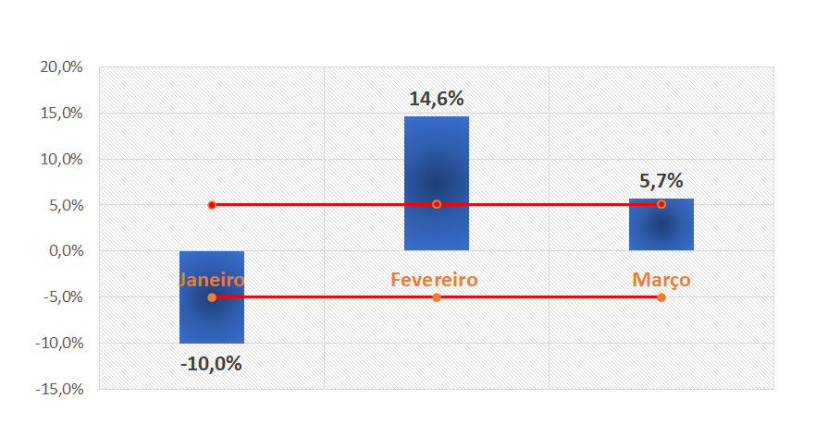
2. CONSENSO COMERCIAL
QUANTO CUSTOU O DESVIO DO PLANO?
Working Capital
- Receita
+ Estoque
+ Contas à pagar
SE BIAS POSITIVO = REALIZADO MENOR QUE A PREVISÃO
FORECAST SUPERESTIMADO
Produtividade
Compras emergenciais
Mais Setups
Horas Extras
Outros Custos Extras
FORECAST SUBESTIMADO
SE BIAS NEGATIVO = REALIZADO MAIOR QUE A PREVISÃO

Slide 15


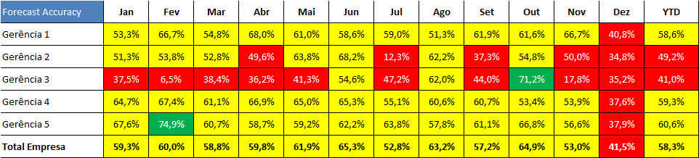
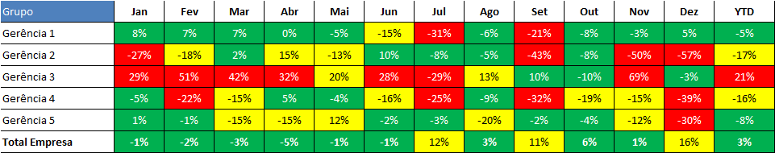
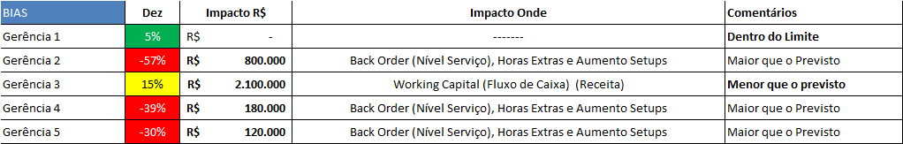
2. CONSENSO COMERCIAL
VISÃO VOLUMES
IMPACTO FINANCEIRO

Slide 16
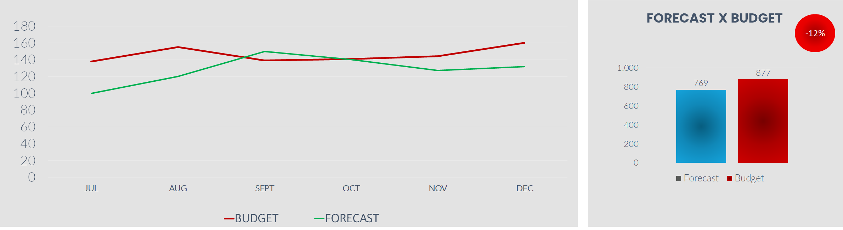
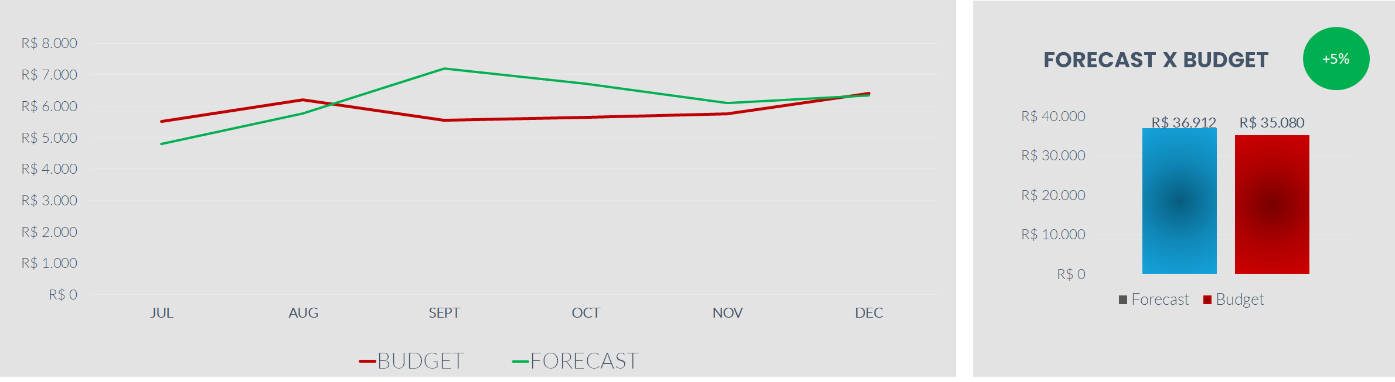
2. CONSENSO COMERCIAL - Forecast
Milhões de Unidades
VOLUME
Milhões de Reais R$
VALOR R$

Slide 17
VISÃO FINANCEIRA EM TODAS AS ETAPAS DO PROCESSO
1.Coleta de Dados
2.Consenso
Comercial
3.Consenso
Operacional
4.Pré-S&OP
5.S&OP
Executivo

Slide 18
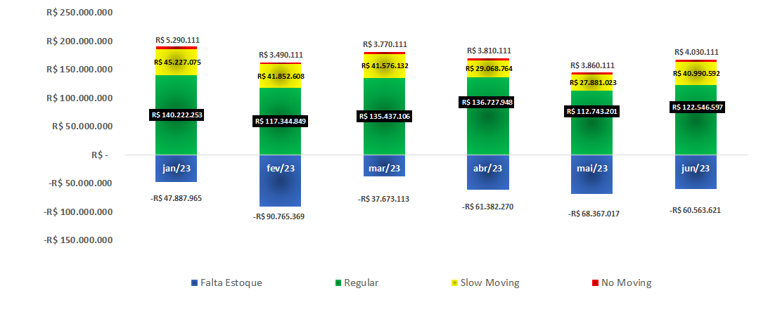
3. CONSENSO OPERACIONAL
META: ALCANÇAR SAÚDE >= 80%
VISÃO FINANCEIRA (INVENTORY HEALTH)
Entendimento
Ações
Provisionamento
59%
46%
62%
59%
53%
54%
0% a 50% estoques desbalanceados
Entre 51% a 79% oportunidade
> = 80% oportunidade

Slide 19
3. CONSENSO OPERACIONAL ( FUTURO)
Levantamento de Custos após confecção dos planos :
CPV (CUSTO DOS PRODUTOS VENDIDOS)
CUSTO DE FRETE VENDA (Logística)
CUSTO FRETE TRANSFERÊNCIA (Logística)
Coletar as informações
com Finanças
DEMANDA NÃO ATENDIDA

Slide 20
INTEGRAÇÃO FINANCEIRA NO S&OP
AULA 02

Slide 21
VISÃO FINANCEIRA EM TODAS AS ETAPAS DO PROCESSO
1.Coleta de Dados
2.Consenso
Comercial
3.Consenso
Operacional
4.Pré-S&OP
5.S&OP
Executivo

Slide 22
Valoração do Plano

Slide 23
VALORAÇÃO MACRO DO PLANO
PROJEÇÃO DE RESULTADO
(+) RECEITA LÍQUIDA DE VENDAS R$ 90.000.000
(-) CUSTO DOS PRODUTOS VENDIDOS R$ 63.000.000
(-) DESPESAS COM FRETES R$ 11.000.000
= MARGEM DE CONTRIBUIÇÃO COMERCIAL R$ R$ 16.000.000
= % ROL 18%
M+1
O RESULTADO PROJETADO ATENDE AS EXPECTATIVAS DO NEGÓCIO?

Slide 24
VALORAÇÃO MACRO DO PLANO
COMPARANDO COM O ORÇAMENTO
S&OP
BUDGET
VARIAÇÃO
(+) RECEITA LÍQUIDA DE VENDAS
R$ 90.000.000
R$ 85.000.000
R$ 5.000.000
(-) CUSTO DOS PRODUTOS VENDIDOS
R$ 63.000.000
R$ 62.000.000
(R$ 1.000.000)
(-) DESPESAS COM FRETES
R$ 11.000.000
R$ 10.000.000
(R$ 1.000.000)
= MARGEM DE CONTRIBUIÇÃO
COMERCIAL
R$ 16.000.000
R$ 13.000.000
R$ 3.000.000
=ROL
18%
15%
3%

Slide 25
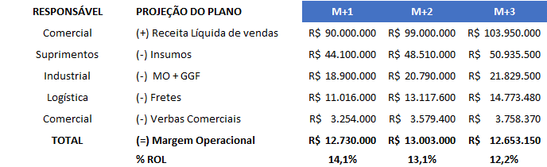
VALORAÇÃO COM RESPECTIVOS RESPONSÁVEIS
O RESULTADO PROJETADO ATENDE AS EXPECTATIVAS DO NEGÓCIO?

Slide 26
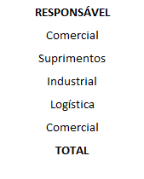
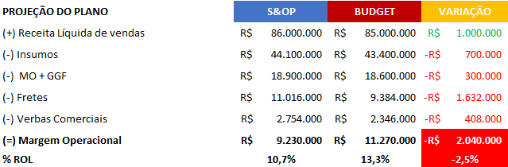
4. PRÉ-S&OP ( LINGUAGEM OPERACIONAL)
VENDER ACIMA DO ORÇAMENTO NÃO GARANTE UM BOM RESULTADO PARA O NEGÓCIO

Slide 27
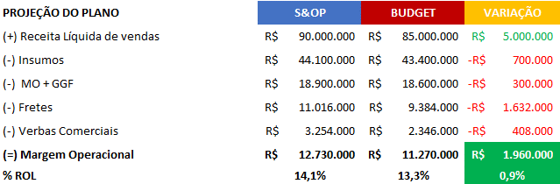
4. PRÉ-S&OP ( LINGUAGEM OPERACIONAL)
AJUSTA E LEVA O MELHOR CENÁRIO PARA A REUNIÃO EXECUTIVA

Slide 28
Fluxo de Caixa

Slide 29
FLUXO DE CAIXA
FCO
Fluxo de Caixa
Operacional
FCI
Fluxo de Caixa
Investimento
FCF
Fluxo de Caixa
Financiamento
CONTAS À RECEBER
CONTAS À PAGAR
ESTOQUES
FCF: FLUXO CAIXA
FINANCEIRO
SALÁRIOS
IMPOSTOS
ETC
AQUISIÇÃO
DE
IMOBILIZADO
CAPTAÇÃO DE EMPRÉSTIMOS
DESPESAS FINANCEIRAS
DIVIDENDOS

Slide 30
S&OP Maturity Rank
IBP
100% Integrated
S&OP + S&OE = Governança Operacional
4.ORQUESTRAÇÃO
3.COLABORAÇÃO
2.ANTECIPAÇÃO
FCO
Fluxo de Caixa
Operacional
1.REAÇÃO
FCI
Fluxo de Caixa
Investimento
FCO
Fluxo de Caixa
Operacional
FCF
Fluxo de Caixa
Financiamento

Slide 31
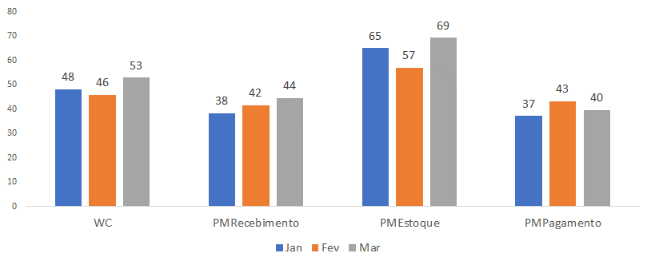
FLUXO DE CAIXA FINANCEIRO (WORKING CAPITAL)
Bias positivo = Over Forecast
S&OP
FCO
Fluxo de Caixa
Operacional
CONTAS À RECEBER
CONTAS À PAGAR
ESTOQUES
Tenho caixa suficiente pra rodar a operação nos próximos meses?
2. Caso não, qual o valor adicionar que precisa entrar além do forecasted?
QUANTO MAIOR MEU WORKING CAPITAL, MAIOR MINHA NECESSIDADE DE CAIXA

Slide 32
PROJETAR O RESULTADO
S&OP

Slide 33
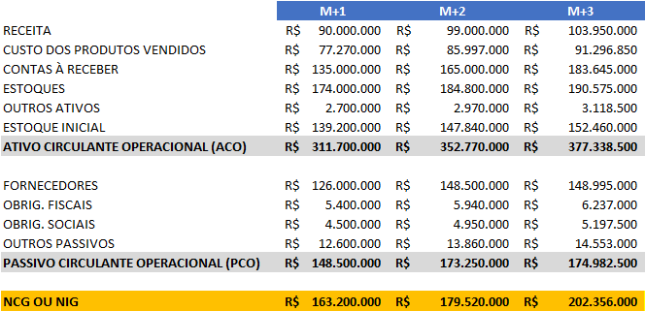

NECESSIDADE DE CAPITAL DE GIRO
S&OP
Teremos esse valor para
“rodar” a operação nos
Próximos 3 meses?
R$ 39.156.000
NCG= ACO-PCO

Slide 34
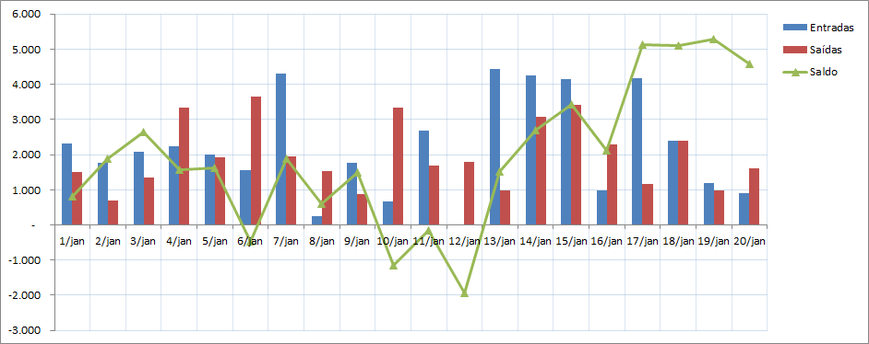
PROJEÇÃO DO FLUXO DE CAIXA
S&OP

Slide 35
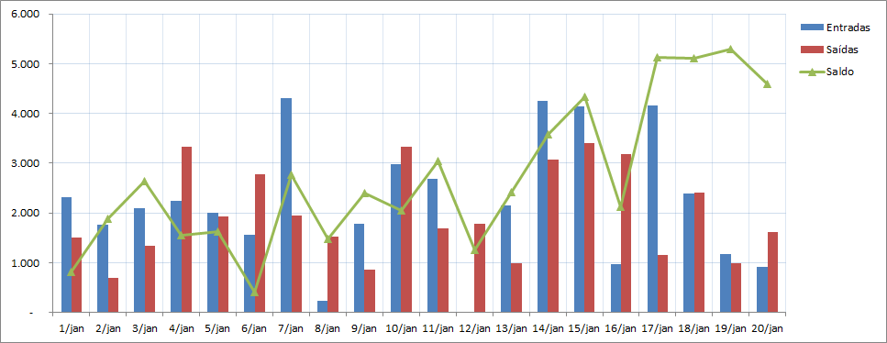
PROJEÇÃO DO FLUXO DE CAIXA- AJUSTADO
S&OP/S&OE
Ações Realizadas: Ajuste pagamento de fornecedor (correção data pagamento)
Resgate de um CDB já vencido

Slide 36
O QUE GANHAMOS COM A INTEGRAÇÃO FINANCEIRA?
ENTENDIMENTO DOS IMPACTOS FINANCEIROS CAUSADOS PELOS DESVIOS
DOS PLANOS
MAIOR COMPROMETIMENTO DAS ÁREAS PARA COM O PLANO FINANCEIRO
ATENÇÃO ESPECIAL AQUILO QUE TRAZ MAIOR RESULTADO OU AQUILO
QUE ATRAPALHA O RESULTADO
INTERVENÇÃO NO PLANO QUANDO RESULTADO PROJETADO NÃO ATINGE
A META
AÇÕES PROATIVAS
AUMENTO GRADATIVO DA ACURACIDADE DO PLANO FINANCEIRO
AUMENTO GRADATIVO DA CONFIANÇA NO BUSINESS AUMENTO O
VALOR DO NEGÓCIO

